Slide 1

Nhiệt liệt chào mừng các thầy cô về dự giờ lớp 2A
Môn: TIẾNG VIỆT
GV thực hiện:Nguyễn Thị Vân
Sinh năm 1985

Slide 2









Slide 3









Luyện tập:
MăngNon
Hồng Linh

Slide 4



Slide 5




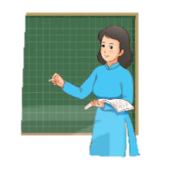
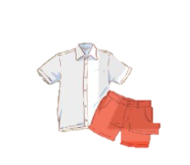

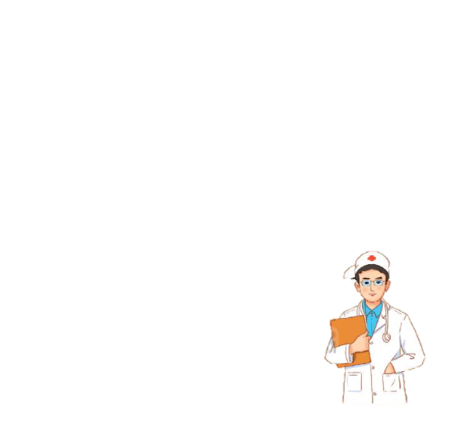



Bài 1:Nhìn tranh , tìm từ ngữ ..
1
1
2
2
a. Chỉ sự vật:
- Chỉ người: học sinh,…
- Chỉ vật: cặp sách,…
b. Chỉ hoạt động: đi học,…
3
3
4
5
6
8
7

Slide 6
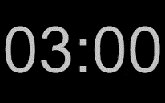
Chỉ sự vật |  | Chỉ hoạt động
Chỉ người | Chỉ vật
Học sinh | Cặp sách | Đi học

Slide 7
Bài 1: Nhìn tranh , tìm từ ngữ
1
1
2
a. Chỉ sự vật:
- Chỉ người:,…
Học sinh
3
3
4
4
Cô giáo
5
5
6
8
8
7
7
Bạn gái
Bác sĩ

Slide 8
Bài 1: Nhìn tranh , tìm từ ngữ
1
1
Khăn mặt
2
a. Chỉ sự vật:
- Chỉ người: học sinh,…
- Chỉ vật:,…
3
3
4
4
Quần áo
5
5
6
8
Mũ
8
7
7
Cặp

Slide 9
Bài 1: Nhìn tranh , tìm từ ngữ
1
1
2
a. Chỉ sự vật:
- Chỉ người: học sinh,…
- Chỉ vật: cặp sách,…
b. Chỉ hoạt động:
3
Đi học
4
4
Giảng bài
5
5
6
8
8
7
7
chải tóc

Slide 10
Chỉ sự vật |  | Chỉ hoạt động
Chỉ người | Chỉ vật
Học sinh Cô giáo, bạn nhỏ, bác sĩ | Cặp sách khăn mặt, quần áo, mũ, phấn, bảng, sách, lược, ống nghe, sách, giày, tất, kính…. | Đi học Giảng bài, đọc bài, chải tóc ,.

Slide 11


Bài 2:
Kết hợp từ ngữ ở cột A với từ ngữ ở cột B để tạo câu giới thiệu
A
B
Bạn Hà
là bác sĩ.
Bố em
là trường Tiểu học Lê Quí Đôn.
Trường em
là học sinh lớp 2A.

Slide 12
Bài 2:
Kết hợp từ ngữ ở cột A với từ ngữ ở cột B để tạo câu giới thiệu
A
B
Bạn Hà
là bác sĩ.
Bố em
là trường Tiểu học Lê Quí Đôn.
Trường em
là học sinh lớp 2A.
Notes:
Kích vào từng ô chữ ở cột A để xuất hiện dấu mũi tên nối với cột B

Slide 13
Bài 2:
Kết hợp từ ngữ ở cột A với từ ngữ ở cột B để tạo câu giới thiệu
A
B
Bạn Hà
là học sinh lớp 2A.
Bố em
là bác sĩ.
Trường em
là trường Tiểu học Lê Quí Đôn.

Slide 14


Slide 15




Bài 3:
Đặt 1 câu giới thiệu theo mẫu
ở bài 2.

Slide 16


